Slide 1
Как научиться решать любую банковскую задачу
Мастер-класс

Slide 2
Прототипы для 17-го номера делятся на три большие группы:
• банковские задачи,
• на ценные бумаги,
• задачи на оптимальный выбор.
Вопросы:
• Как работает процент по кредиту?
• На какую сумму начисляется?
• Из каких частей состоит платеж?
• Как уменьшается долг?

Slide 3
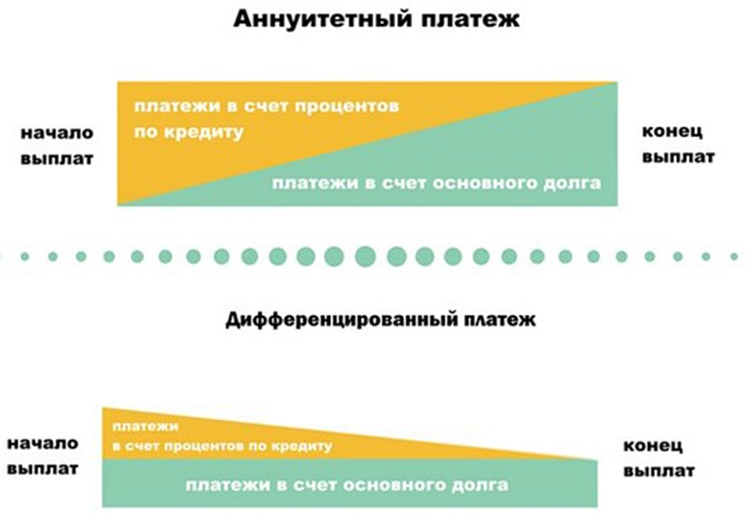

Slide 5
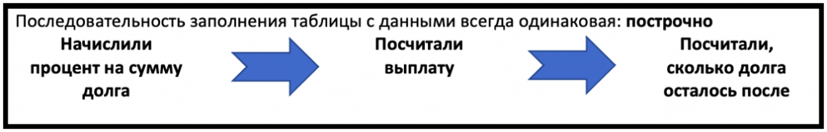

Slide 6
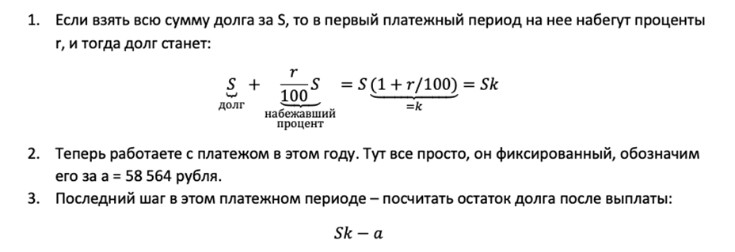

Slide 7
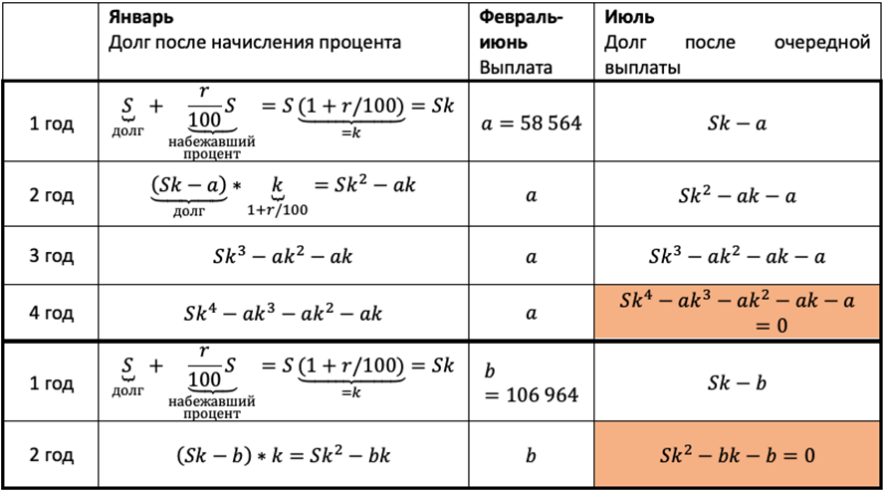

Slide 8
Чтобы решить задачу и получить 3 балла, мы:
— Воспользовались простым алгоритмом упорядочивания данных,
— Составили математическую модель,
— Нашли удобный способ решить ее, ВСЕ!
Это и есть алгоритм решения банковской задачи.

Slide 10
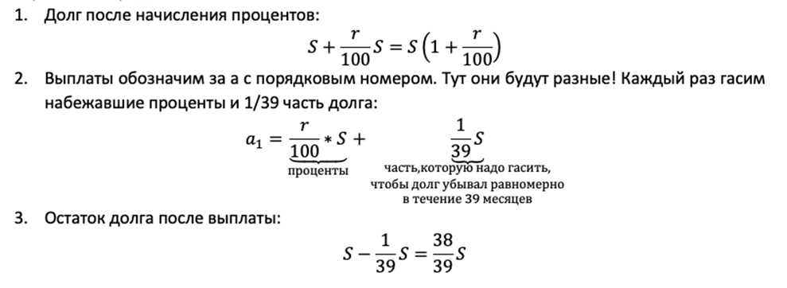

Slide 11
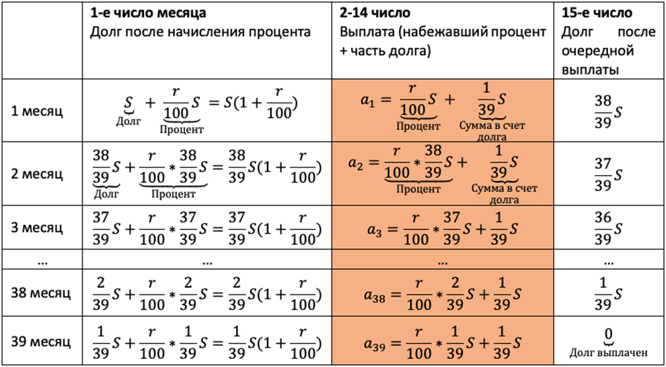

Slide 13
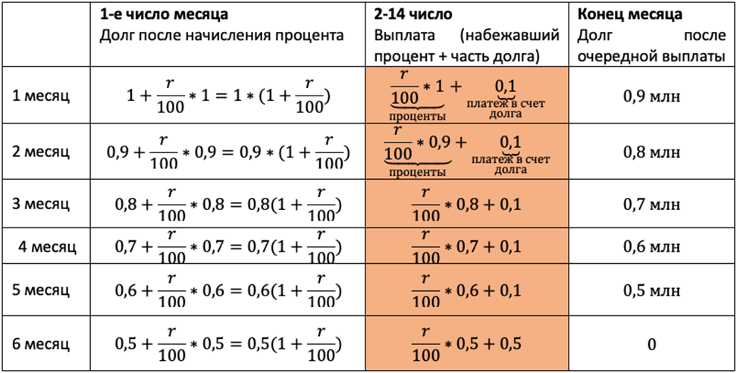

Slide 14
Правильная математическая модель — это суперважно!
К ней проверяющие обязательно придерутся.

Slide 16
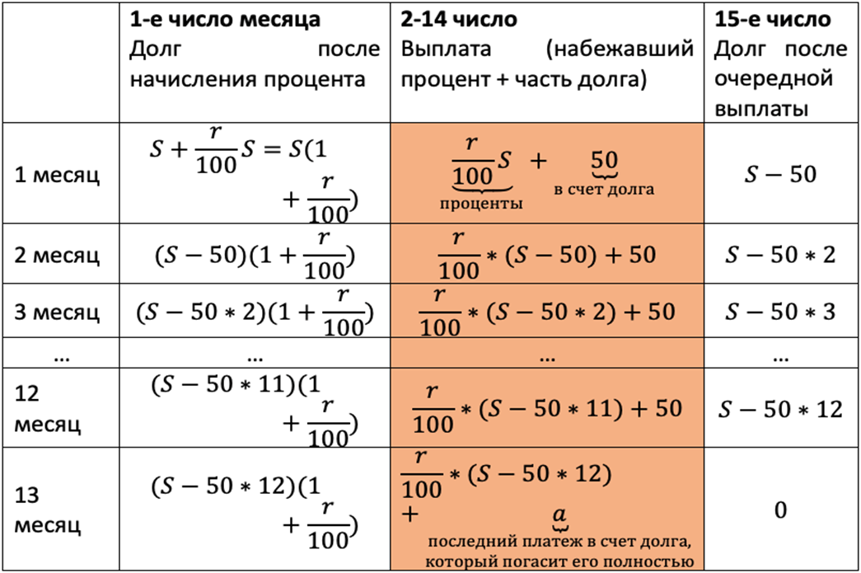

Slide 17
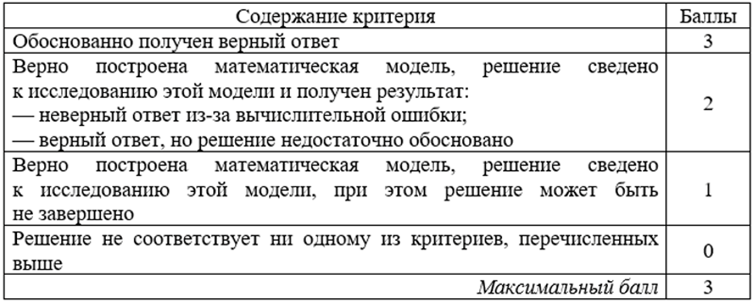

Slide 18
